Slide 1
國家圖書館 聯盟列席報告-NBINet
梁鴻栩 編輯

Slide 2
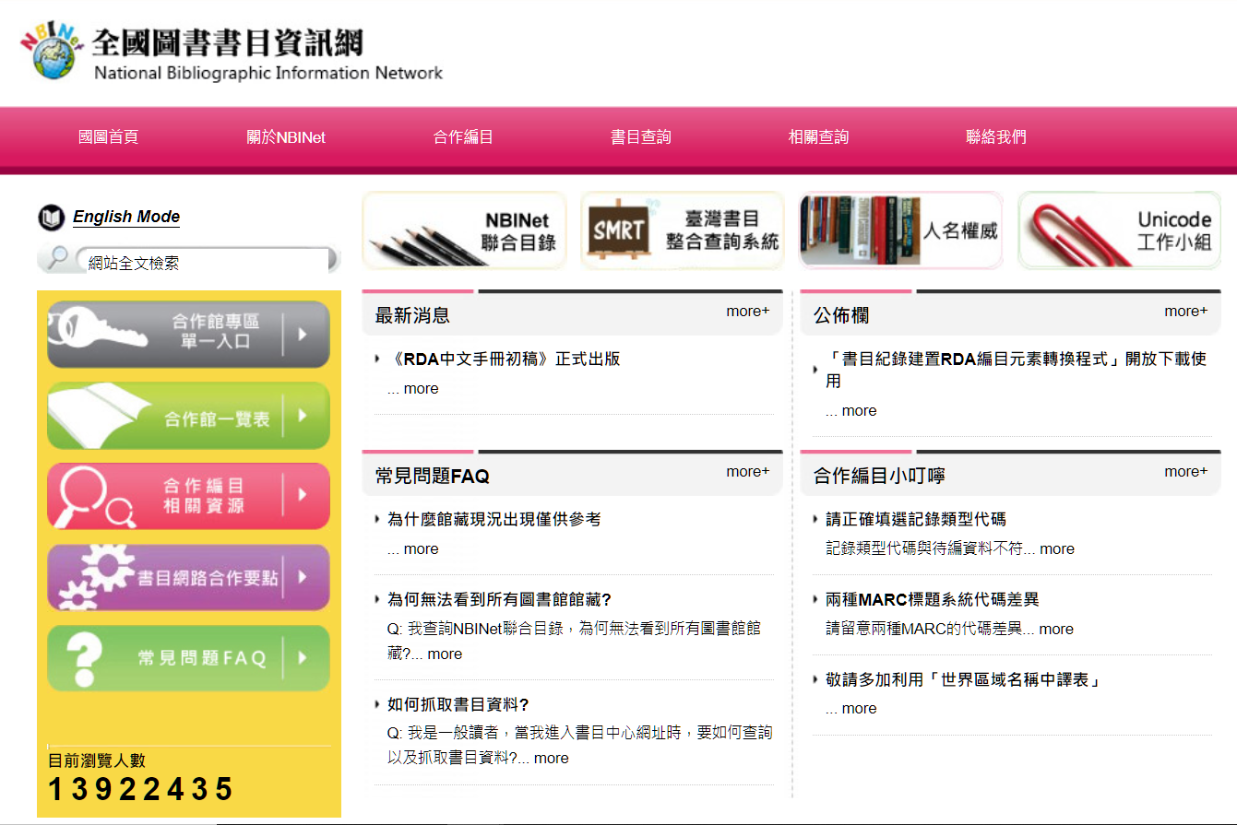
全國圖書書目資訊網(NBINet)
簡稱NBINet (National Bibliographic Information Network)
由國家圖書館書目資訊中心維運
民國80年開始與國內16所國立大學圖書館合作，共同建置聯合目錄，提供合作編目及一般使用者查詢服務。
http://nbinet.ncl.edu.tw

Slide 3
NBINet合作館類型及數量
截至112年2月計有117所合作館
大學圖書館 73所
專門圖書館 25所
公共圖書館 18所
國家圖書館 1所

Slide 4
NBINet聯合目錄資料量
截至112年2月底
書目紀錄超過1,578萬筆
館藏紀錄超過2,668萬筆

Slide 5
近3年NBINet資料新增

Slide 6
NBINet資料類型分布
(截至112年2月底止)

Slide 7
NBINet聯合目錄內容
依書目來源分為2大類：
合作館館藏書目 (有館藏地名稱)
來源：合作館提供之館藏書目
存目(無館藏地名稱)
來源：1. CIP及ISBN新書資訊 2. 本館回溯自建之民國1-38年書目 3. 「臺灣學術電子書暨資料庫聯盟」書目
1
2

Slide 8
NBINet書目查詢下載服務
提供公用目錄(webopac)查詢
提供Z39.50跨系統查詢功能
提供多種資料輸出格式 (MARC、純文字等)
1
2
3

Slide 9
感謝聆聽 敬請指教

